Slide 1
Спортивное ориентирование

Slide 2
Спорти́вное ориенти́рование — вид спорта, в котором участники при помощи спортивной карты и компаса должны пройтиконтрольные пункты (КП), расположенные на местности. Результаты, как правило, определяются по времени прохождения дистанции (в определенных случаях с учётом штрафного времени) или по количеству набранных очков.

Slide 3
Виды спортивного ориентирования:
1 Ориентирование бегом
2 Ориентирование на лыжах
3 Ориентирование на велосипедах
4 Точное ориентирование, трейл-ориентирование

Slide 4
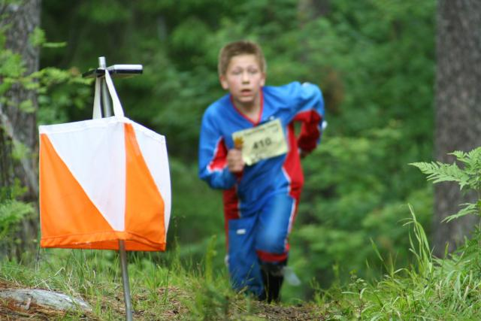
Ориентирование бегом

Slide 5
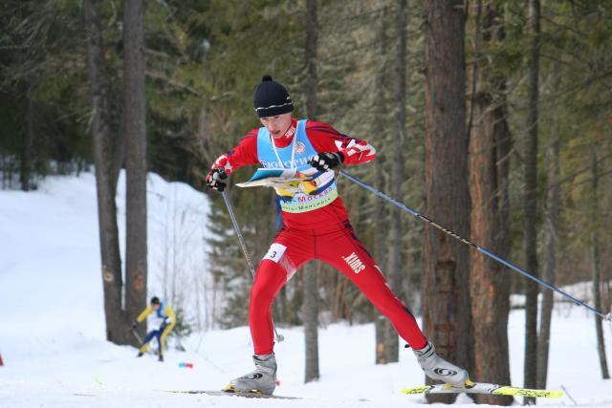
Ориентирование на лыжах

Slide 6
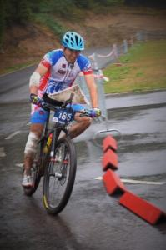
Ориентирование на веловипедах

Slide 7
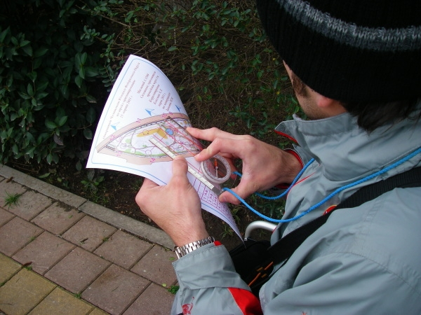
Точное ориентирование

Slide 8
Виды соревнований:
1 Ориентирование в заданном направлении
2 Ориентирование по выбору
3 Ориентирование на маркированной трассе
4 Другие классификации

Slide 9
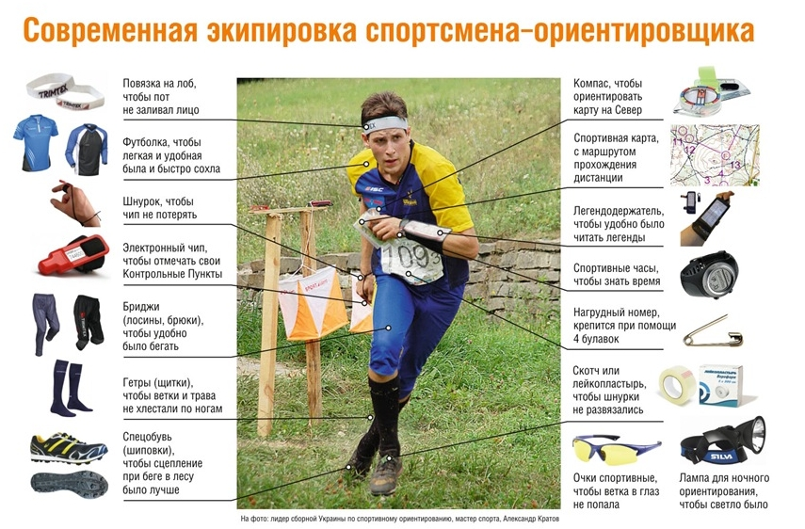
Экипировка

Slide 10
Занимайтесь спортом!!!

